Slide 1
Linguagem de Programação II
Carlos Eduardo Batista
Centro de Informática - UFPB
bidu@ci.ufpb.br

Slide 2
Locks e Barreiras
Introdução
O problema da Seção Crítica
Seções Críticas: Spin Locks
Implementando comandos Await
Soluções justas
Barreiras
Exercícios

Slide 3
Introdução
Programas concorrentes empregam dois tipos básicos de sincronização:
Exclusão mútua
Sincronização condicional
O problema das seções críticas e a utilização de barreiras ilustram a utilização do dois tipos de sincronização.

Slide 4
Introdução
Locks são utilizados para proteger o código contido nas seções críticas.
Uma barreira é um ponto de sincronização que todos os processos precisam alcançar antes de prosseguir seu processamento.
Notes:
Exemplo: Imaginem que vocês trabalham em conjunto em uma tarefa composta por várias atividades que podem ser executadas em paralelo, e que deve ser executada de forma iterativa. A cada iteração aqueles que terminam antes devem esperam os retardatários para a entrega do produto parcial.
Desenvolvimento de componentes de um software, em que o desenvolvimento de cada componente depende da avaliação do anterior (teste de integração). Cada componente pode ser implementado em paralelo (cada aluno fica com um módulo). O aluno que terminar primeiro seu módulo, terá que esperar pelo último para que o componente como um todo possa ser avaliado.

Slide 5
O problema da Seção Crítica
É um dos problemas clássicos da programação concorrente.
A seção crítica é precedida por um protocolo de entrada e seguida por um protocolo de saída, assumindo a seguinte forma:
process CS[i = 1 to n] {
while (true) {
protocolo de entrada;
seção crítica;
protocolo de saída;
seção não-crítica;
}
}
Notes:
É um problema clássico porque a maioria dos programas concorrentes que compartilham memória possuem regiões de código que não podem ser acessadas por dois processos no mesmo instante.

Slide 6
O problema da Seção Crítica
Para que um processo acesse sua seção crítica de forma correta e eficiente ele precisa satisfazer as seguintes propriedades:
Exclusão Mútua: No máximo um processo pode estar executando sua seção crítica em um determinado instante.
Ausência de Deadlock (Livelock): Se dois ou mais processos estão tentando entrar em suas seções críticas, no mínimo um obterá sucesso.
Notes:
Analisar as propriedades à luz das propriedades safety e liveness.
Todas as propriedades são do tipo safety, com exceção da última.

Slide 7
O problema da Seção Crítica
Ausência de atraso desnecessário: Se um processo está tentando entrar em sua seção crítica e os outros processos estão executando seções não-críticas (ou já terminaram), o primeiro não pode ser impedido de continuar.
Entrada eventual: Um processo que está tentando entrar sua seção crítica, eventualmente, obterá sucesso.
Notes:
Entrada Eventual / Espera Limitada: um processo que está tentando entrar em sua seção crítica vai eventualmente conseguir. Quando esta condição não é respeitada, dizemos que o processo que está tentando entrar encontra-se em starving (morrendo de fome).

Slide 8
Deadlock (em Java)
static object object1 = new object();
static object object2 = new object();
public static void ObliviousFunction() {
lock (object1) {
Thread.Sleep(1000); // Wait for the blind to lead
lock (object2)
{ }
}
}
public static void BlindFunction() {
lock (object2) {
Thread.Sleep(1000); // Wait for oblivion
lock (object1)
{ }
}
}
static void Main() {
Thread thread1 = new Thread((ThreadStart)ObliviousFunction);
Thread therad2 = new Thread((ThreadStart)BlindFunction);
thread1.Start();
thread2.Start();
while (true) {
// Stare at the two threads in deadlock.
}
}

Slide 9
O problema da Seção Crítica
Uma forma trivial de resolver o problema da seção crítica seria envolvê-la em parênteses angulares <SC>.
Como implementar os parênteses angulares?
Comandos <await> podem ser a solução.

Slide 10
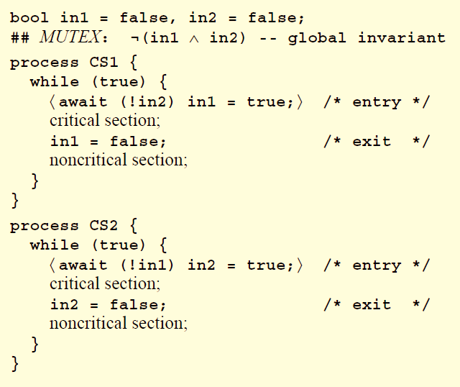
O problema da Seção Crítica
Notes:
Verificar se o código acima satisfaz as propriedades necessárias para uma solução do problema da seção crítica.
Satisfaz todas, com exceção da entrada eventual.

Slide 11
O problema da Seção Crítica
Políticas de escalonamento
A maioria das propriedades liveness precisam de um escalonamento justo para serem satisfeitas.
Uma política de escalonamento determina qual processo será o próximo a ser executado.
Ilustração:
bool continue = true;
co while (continue);
// continue = false;
oc

Slide 12
O problema da Seção Crítica
Políticas de escalonamento
Justiça incondicional (Unconditional Fairness):
Uma política de escalonamento é incondicionalmente justa se toda ação atômica incondicional que é elegível é executada eventualmente.
Justiça fraca (Weak Fairness)
Uma política de escalonamento é fracamente justa se (1) incondicionalmente justa, e (2) toda ação atômica condicional elegível é executada em algum momento, assumindo que sua condição se torne verdadeira e não seja subsequentemente mudada para falso por outro processo.
Política mais utilizada.
Notes:
<await (B) S;> Se B se torna true e permanece true, em algum momento os processos que aguardam esse valor de B irão progredir.

Slide 13
O problema da Seção Crítica
Políticas de escalonamento
Justiça forte (Strong Fairness)
Uma política de escalonamento é fortemente justa se (1) ela é incondicionalmente justa, e (2) toda ação atômica condicional elegível é executada em algum momento, assumindo que sua condição é verdadeira em um infinito número de vezes.
Inviável na prática.

Slide 14
O problema da Seção Crítica
Políticas de escalonamento
Exemplo
bool continue = true, try = false;
co while (continue) { try = true; try = false; }
// <await (try) continue = false;>
oc
Notes:
Uma vez que try é true, assim ele continua sem a interferência de nenhum processo. Essa é a única garantia de uma política fracamente justa. Ela não tem como garantir que o 2 processo vai perceber que try se tornou true, uma vez que ele pode ser executado apenas após try se tornar false. Isso é improvável, mas não é impossível. Apenas uma política fortemente justa pode fazer esse tipo de garantia, embora na prática ela não seja implementada.

Slide 15
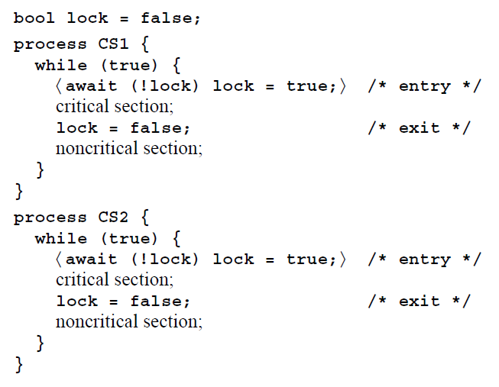
Seções Críticas: Spin Locks
Seções críticas usando locks
Notes:
Resolve o problema da seção crítica para qualquer número de processos.

Slide 16
Seções Críticas: Spin Locks
Instruções Test and Set
Quase todas as máquinas, sobretudo os multiprocessadores, possuem instruções especiais que podem ser usadas para implementar ações atômicas condicionais.
bool TS(bool lock) {
< bool initial = lock;
lock = true;
return initial; >
}

Slide 17
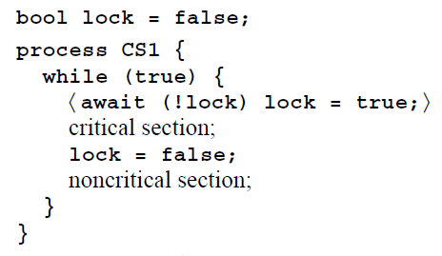
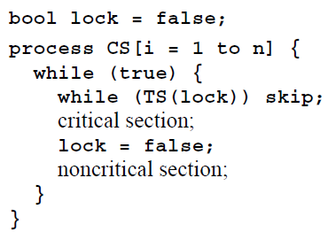
Seções Críticas: Spin Locks
Instruções Test and Set
Spin Lock
Notes:
Falar sobre as propriedades necessárias para acessar as seções críticas. Entrada eventual não é garantida.

Slide 18
Seções Críticas: Spin Locks
Instruções Test and Set
Todas as soluções baseadas em spin-locks devem seguir o seguinte atributo:
Protocolo de saída em soluções baseadas em spin-locks:
Em soluções para o problema da seção críticas que se baseiam em spin-locks, o protocolo de saída deve simplesmente resetar as variáveis compartilhadas para seus valores iniciais.

Slide 19
Seções Críticas: Spin Locks
Instruções Test and Test and Set
Soluções com instruções TS podem resultar em baixa performance se vários processos estão competindo para acessar uma seção crítica.
A grande quantidade de solicitações de leitura e escrita em loops envolvendo instruções TS podem causar contenção de memória e gerar um overhead adicional com a invalidação de caches.
Notes:
Falar sobre o que acontece quando há uma escrita em multiprocessadores que possuem cache.

Slide 20
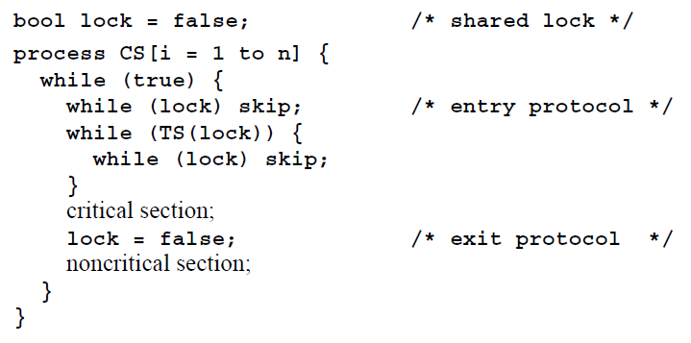
Seções Críticas: Spin Locks
Instruções Test and Test and Set
Notes:
Verificar suporte nos compiladores

Slide 21
Leitura complementar
http://tuxthink.blogspot.com.br/2013/06/using-spinlock-in-linux-example.html
http://www.codeproject.com/Articles/184046/Spin-Lock-in-C
http://stackoverflow.com/questions/5869825/when-should-one-use-a-spinlock-instead-of-mutex

Slide 22
Implementando comandos Await
Qualquer solução para o problema da seção crítica pode ser usado para implementar ações atômicas incondicionais < S; >.
CSEnter;
S;
CSExit;
<S;>

Slide 23
Implementando comandos Await
CSEnter;
while (!B){???}
S;
CSExit;
<await (B) S;>
Há a necessidade de sair da seção crítica.
Como implementar o corpo do loop?
CSEnter;
while (!B){CSExit; CSEnter}
S;
CSExit;
Delay para evitar contenção de memória.
CSEnter;
while (!B){CSExit; Delay; CSEnter}
S;
CSExit;

Slide 24
Implementando comandos Await
Se B satisfaz os requisitos da propriedade At-Most-Once, então <await (B);> pode ser implementado como:
while (!B) skip;

Slide 25
Soluções justas
Soluções baseadas em spin-locks requerem um escalonador fortemente justo para atender a propriedade de entrada eventual.
Além disso, elas não controlam a ordem na qual os processos em espera entram em suas seções críticas.
Soluções justas resolvem tais problemas.

Slide 26
Soluções justas
Algoritmo do desempate (Algoritmo de Peterson)
Utiliza uma variável adicional para indicar qual processo foi o último a entrar na seção crítica.
Ela é a responsável por “desempatar” o jogo quando dois ou mais processos estão em uma situação de espera.

Slide 27
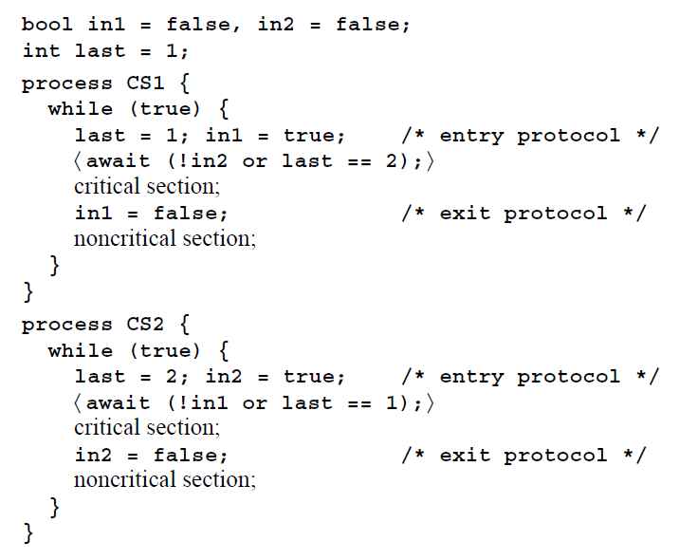
Soluções justas
Algoritmo do desempate
O processo 1 tem a intenção de entrar na seção crítica.

Slide 28
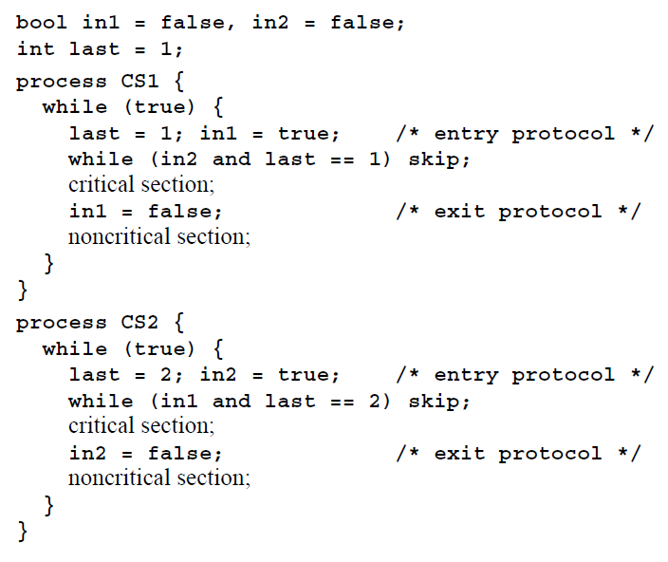
Soluções justas
Algoritmo do desempate
Solução de granularidade-fina

Slide 29
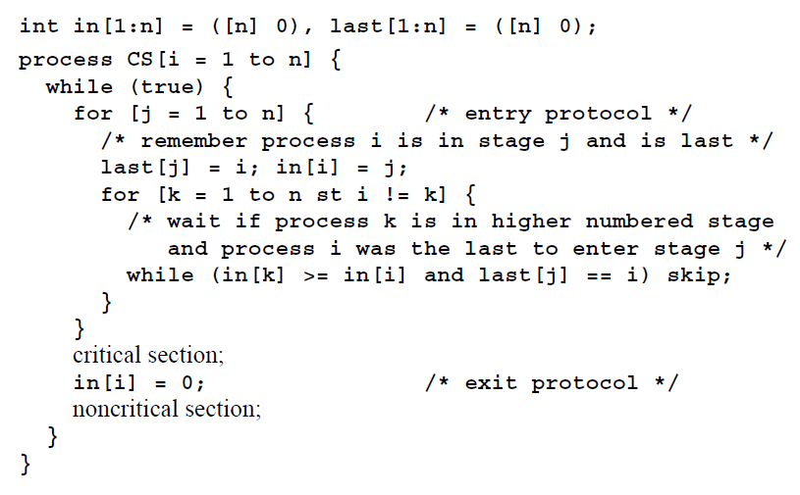
Soluções justas
Algoritmo do desempate para vários processos

Slide 30
Soluções justas
Algoritmo do Ticket
Baseado na distribuição de fichas que indicam a ordem de chegada.
Um distribuidor de fichas é o responsável pela distribuição e um display indica quem está sendo atendido no momento.

Slide 31
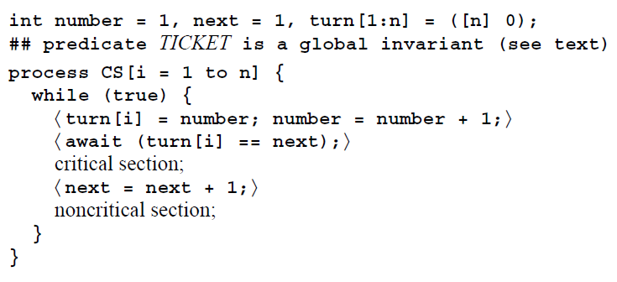
Soluções justas
Algoritmo do Ticket
Solução de granularidade-grossa
Notes:
Comentar sobre as propriedades necessárias para uma solução do problema da seção crítica.
Se um dos processos quebrar, o sistema entra em deadlock, visto que next não será incrementado (Questão de prova).

Slide 32
Soluções justas
Algoritmo do Ticket
Atende às quatro propriedades necessárias a uma solução do problema da seção crítica.
O fato de não haver limites para os contadores pode ser um problema, apesar de ser improvável na prática.
Questão chave: Como implementar a primeira da três instruções de granularidade-grossa presentes no algoritmo?

Slide 33
Soluções justas
Algoritmo do Ticket
A maioria das máquinas modernas possuem instruções que retornam o valor antigo de uma variável e realiza seu incremento ou decremento como uma operação atômica.
A instrução Fetch-and-Add tem a seguinte estrutura:
int FA(int var, int incr):
<int tmp = var;
var = var + incr;
return(tmp);>
Notes:
A biblioteca OpenMP possui funções Test and Set e Fetch and Add.

Slide 34
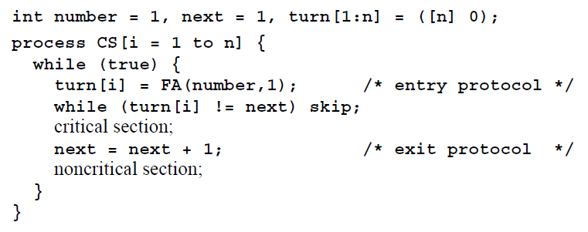
Soluções justas
Algoritmo do Ticket
Solução de granularidade-fina

Slide 35
Soluções justas
Algoritmo da Padaria
Utiliza uma estratégia semelhante ao algoritmo do ticket, entretanto não requer instruções de máquinas especiais.
Ao invés de pegarem sua fichas por meio de um distribuidor, cada cliente, no momento de sua chegada, verifica as fichas dos outros clientes e cria uma com um número maior do que todas.

Slide 36
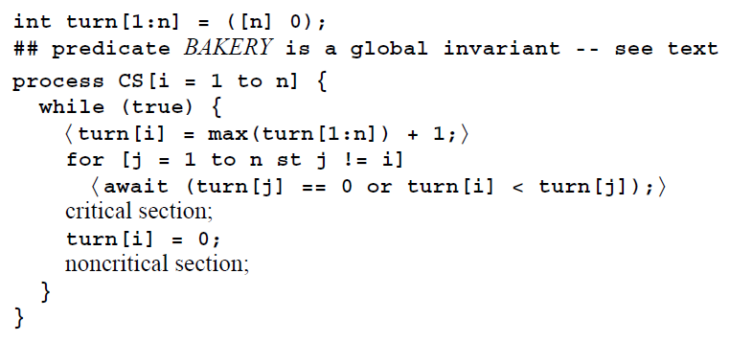
Soluções justas
Algoritmo da Padaria
Solução de granularidade-grossa

Slide 37
Soluções justas
Algoritmo da Padaria
Atende às propriedades necessárias a uma solução para o problema da seção crítica.
As ações atômicas de granularidade-grossa não possuem instruções de máquinas correspondentes.
O desafio, mais uma vez, é implementá-las.

Slide 38
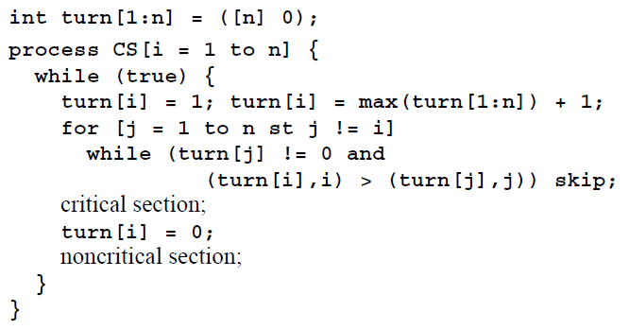
Soluções justas
Algoritmo da Padaria
Solução de granularidade-fina
Notes:
turn[i]=1 no início do algoritmo serve para evitar que um processo de maior precedência entre na seção crítica quando outro já estiver lá. Se turn[i] for igual a 0, existe a possibilidade de um processo de id mais alto entrar na S.C. através da primeira condição de avaliação no while interno.
Quando os processos pegam fichas com o mesmo número, o processo com menor identificador tem precedência na hora da comparação.

Slide 39
Exercícios
Algoritmo do Ticket
Como implementar o Algoritmo do Ticket sem a instrução Fetch-and-Add?
Notes:
A biblioteca OpenMP possui funções Test and Set e Fetch and Add.

Slide 40
Exercícios
Utilizando a instrução Test and Test and Set, elimine os parênteses angulares e implemente as instruções dos processos abaixo:
P1
<y = 4;
z = 5;
x = y*z;>
P2
<await (x > 0) x=-1;>

Slide 41
Barreiras
Nos algoritmos paralelos em geral, processos distintos realizam as mesmas computações em partes disjuntas do conjunto de dados de entrada.
Em algoritmos paralelos iterativos, normalmente cada iteração depende do resultado da iteração anterior.
Notes:
Dar o exemplo da decodificação frames de vídeo em resolução 4k, em que cada quadrante do vídeo pode ser processado por um processador ou núcleo diferente.

Slide 42
Barreiras
Tais algoritmos utilizam um mecanismo de sincronização, denominado sincronização por barreira, e apresentam a seguinte estrutura:
process Worker[i = 1 to n] {
while (true) {
código para implementar a tarefa i;
espera pelo término de todas as tarefas;
}
}

Slide 43
Barreiras
Contador compartilhado
Maneira mais simples de atender aos requisitos de uma barreira.
Os códigos estão completos ou está faltando alguma instrução?
process Worker[i = 1 to n] {
while (true) {
código da tarefa i;
<count = count + 1;>
<await (count == n);>
}
}
process Worker[i = 1 to n] {
while (true) {
código da tarefa i;
FA(count, 1);
while (count != n) skip;
}
}

Slide 44
Barreiras
Contador compartilhado
Problemas surgem com a necessidade de zerar o contador.
Uma solução possível poderia ser construída a partir da utilização de dois contadores, um crescente e outro decrescente.
A constante verificação de count pelos processos pode levar a uma grave contenção de memória.
Solução apropriada para máquinas que possuem instruções de incremento atômicas e mecanismos de atualização e de coerência de caches eficientes.

Slide 45
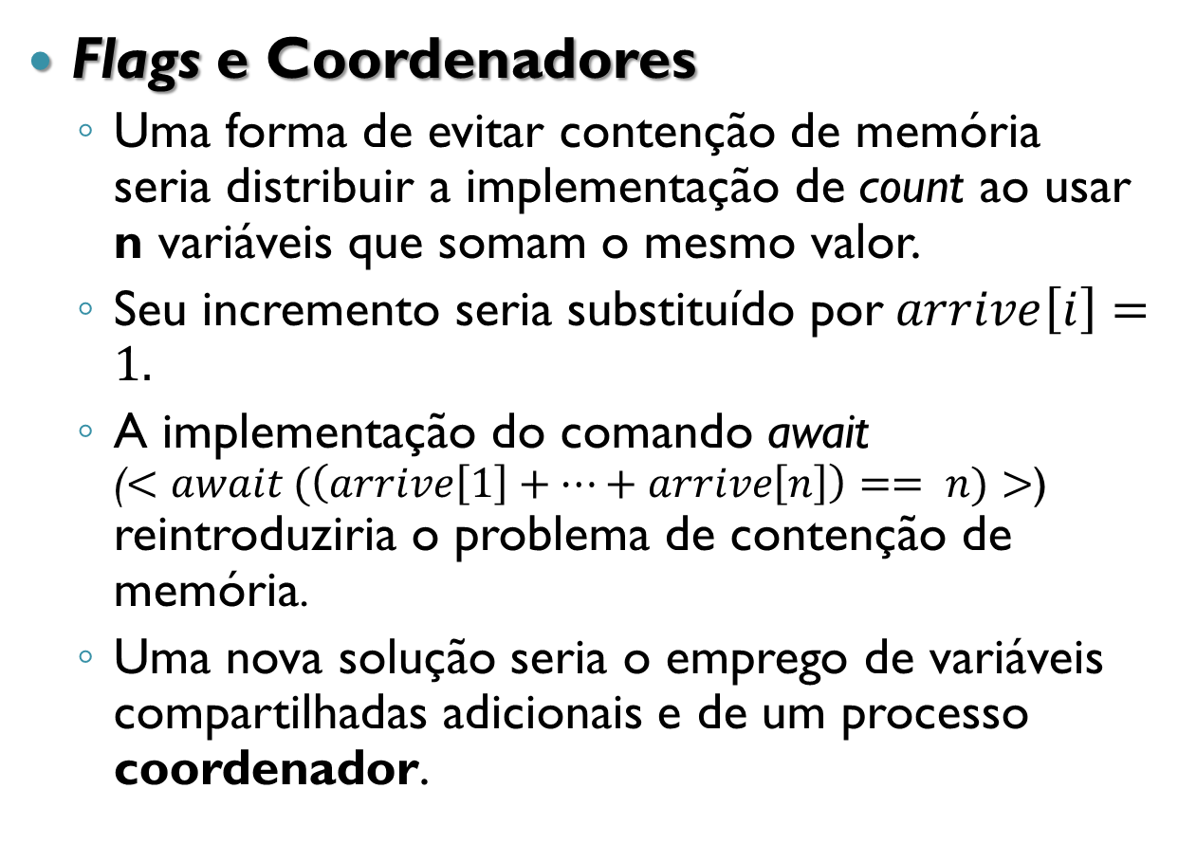
Barreiras
Flags e Coordenadores
Uma forma de evitar contenção de memória seria distribuir a implementação de count ao usar n variáveis que somam o mesmo valor.
Seu incremento seria substituído por
A implementação do comando await () reintroduziria o problema de contenção de memória.
Uma nova solução seria o emprego de variáveis compartilhadas adicionais e de um processo coordenador.

Slide 46
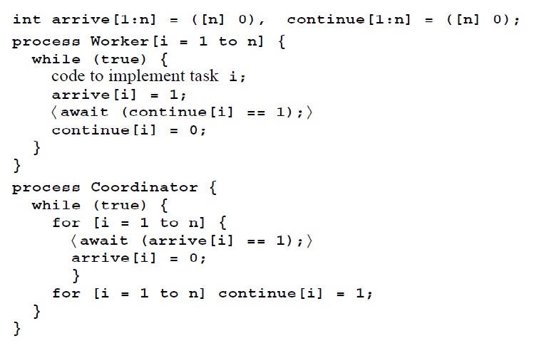
Barreiras
Flags e Coordenadores
A contenção de memória é reduzida devido ao fato dos processos utilizarem variáveis que podem ser armazenadas em diferentes linhas de cache.

Slide 47
Barreiras
Flags e Coordenadores
Quando flags são utilizados na sincronização de processos, os seguintes princípios devem ser seguidos:
(a): O processo que espera que uma flag de sincronização seja definida (set) deve ser o mesmo que vai resetá-lo.
(b): Uma flag não pode ser definida (set) até que ele seja limpo.

Slide 48
Barreiras
Flags e Coordenadores
O primeiro princípio garante que uma flag não é limpo antes que ele seja percebido como definido (set).
O segundo assegura que outro processo não vai definir (set) novamente a mesma flag antes que ela seja limpa, o que poderia levar a um deadlock.
Notes:
Deixei um comentário no livro que explicar com mais detalhes a questão do deadlock.

Slide 49
Barreiras
Flags e Coordenadores
A implementação com a figura do Coordenador apresenta dois problemas:
Requer um processo extra;
O tempo de execução de cada iteração do Coordenador é proporcional ao número de processos operários.
Uma solução para esses problemas é a barreira estruturada em árvore (Combining Tree Barrier).

Slide 50
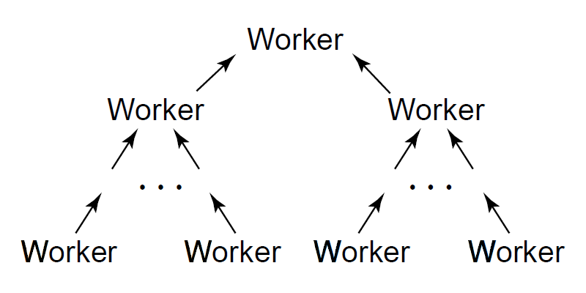
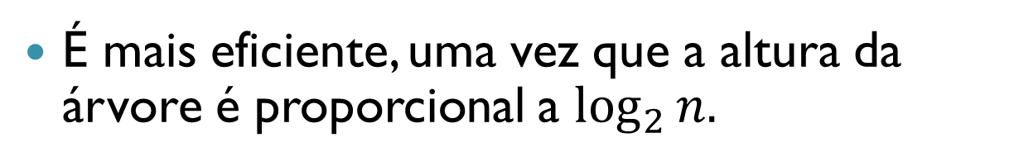
Barreiras
Combining Tree Barrier
É mais eficiente, uma vez que a altura da árvore é proporcional a $\log_{2}{n.}$

Slide 51
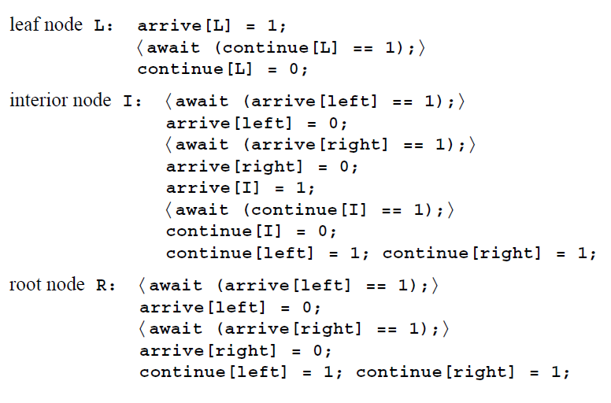
Barreiras
Flags e Coordenadores

Slide 52
Barreiras
Barreiras simétricas
Se os processos envolvidos na implementação de barreiras executam o mesmo algoritmo, eles podem alcançá-las em um mesmo instante.
Um algoritmo para a construção de uma barreira completamente simétrica pode ser visto abaixo:
Worker w[i]
Worker w[j]
<await (arrive[i] == 0);>
arrive[i] = 1;
<await (arrive[j] == 1);>
arrive[j] = 0;
<await (arrive[j] == 0);>
arrive[j] = 1;
<await (arrive[i] == 1);>
arrive[i] = 0;
Notes:
A vantagem dos processos chegarem ao mesmo tempo na barreira é que a sincronização flui de forma mais eficiente, já que reduz a possibilidade de um processo ficar represado na espera por outros.
A primeira linha é necessária para evitar deadlock.

Slide 53
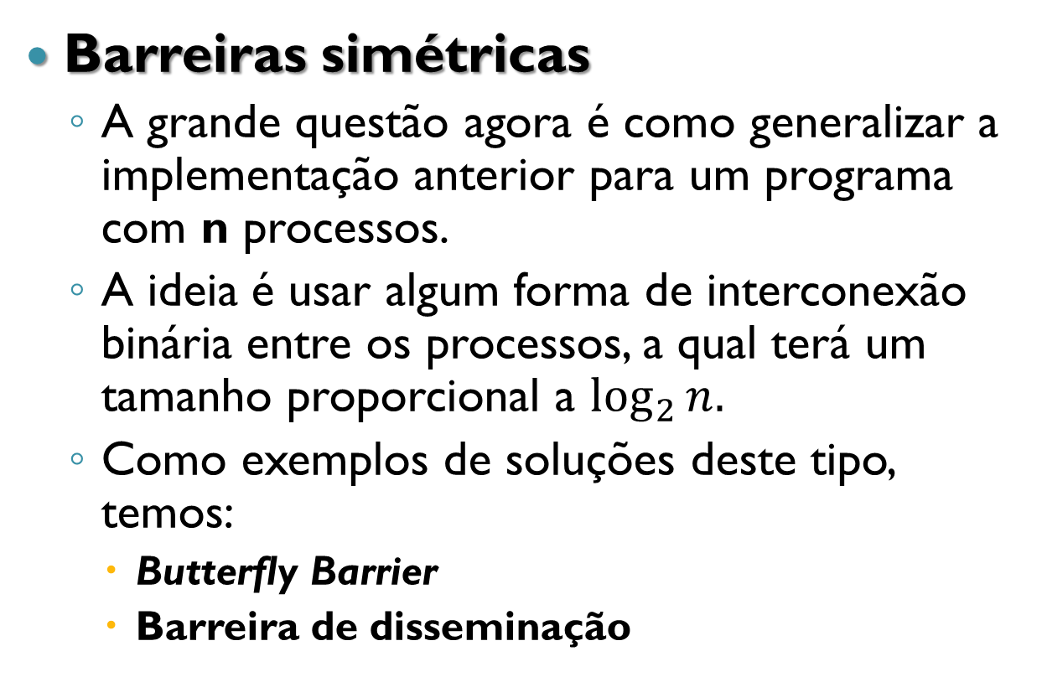
Barreiras
Barreiras simétricas
A grande questão agora é como generalizar a implementação anterior para um programa com n processos.
A ideia é usar algum forma de interconexão binária entre os processos, a qual terá um tamanho proporcional a
Como exemplos de soluções deste tipo, temos:
Butterfly Barrier
Barreira de disseminação
Notes:
A vantagem dos processos chegarem ao mesmo tempo na barreira é que a sincronização flui de forma mais eficiente, já que reduz a possibilidade de um processo ficar represado na espera por outros.

Slide 54
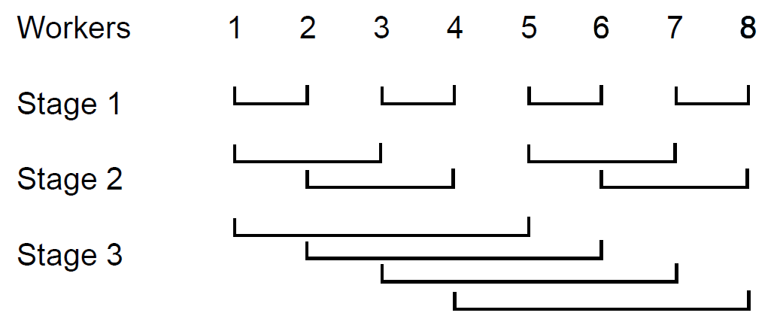
Barreiras
Butterfly Barrier
Notes:
A vantagem dos processos chegarem ao mesmo tempo na barreira é que a sincronização flui de forma mais eficiente, já que reduz a possibilidade de um processo ficar represado na espera por outros.

Slide 55
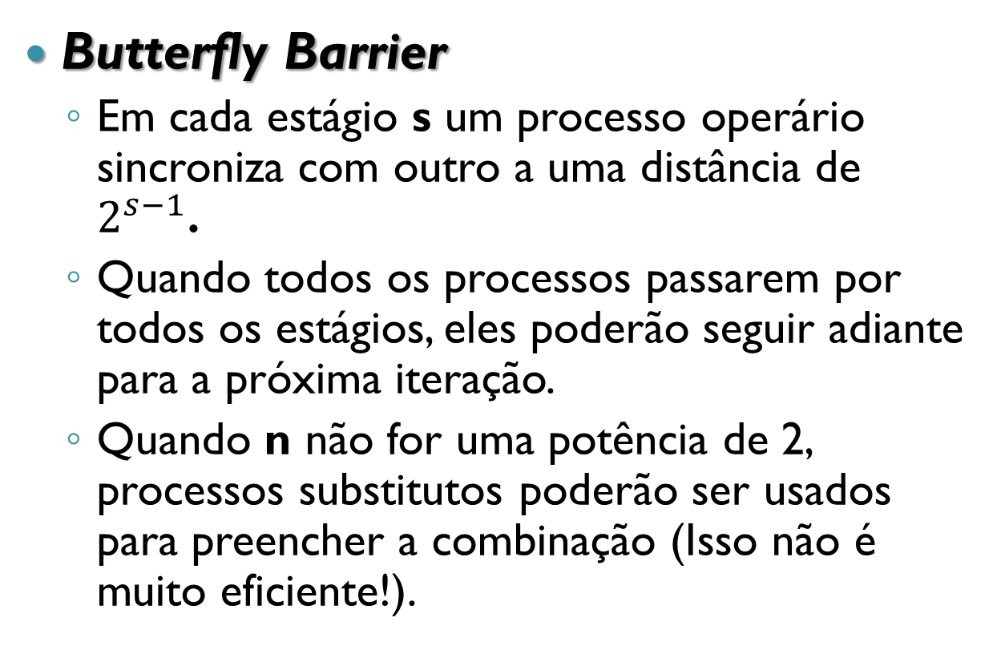
Barreiras
Butterfly Barrier
Em cada estágio s um processo operário sincroniza com outro a uma distância de .
Quando todos os processos passarem por todos os estágios, eles poderão seguir adiante para a próxima iteração.
Quando n não for uma potência de 2, processos substitutos poderão ser usados para preencher a combinação (Isso não é muito eficiente!).
Notes:
A vantagem dos processos chegarem ao mesmo tempo na barreira é que a sincronização flui de forma mais eficiente, já que reduz a possibilidade de um processo ficar represado na espera por outros.

Slide 56
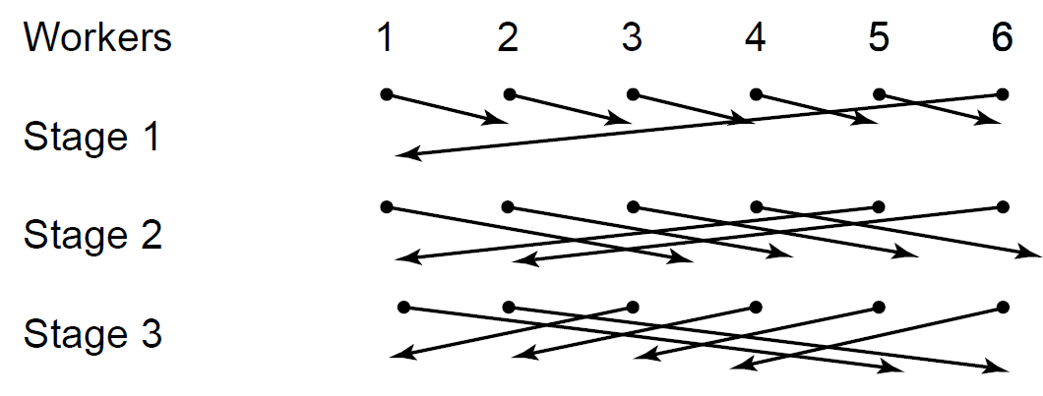
Barreiras
Barreira de disseminação
Notes:
A vantagem dos processos chegarem ao mesmo tempo na barreira é que a sincronização flui de forma mais eficiente, já que reduz a possibilidade de um processo ficar represado na espera por outros.

Slide 57
Barreiras
Barreiras simétricas
A utilização de um único conjunto de flags por processo pode resultar em um problema de sincronização.
A solução é permitir que os flags possam receber outros valores além de 0’s e 1’s. Abaixo se encontra um código que ilustra tal solução:
for [s = 1 to num_stages] {
arrive[i] = arrive[i] + 1;
while (arrive[s] < arrive[i])
skip;
}

Slide 58
Barreiras
Considerações finais
A abordagem de incrementar contadores e estágios elimina as condições de corrida e a necessidade de resetar os flags.
A implementação de barreiras usando contadores é a solução mais simples e razoável quando se tem um pequeno número de processos e uma instrução atômica do tipo Fetch-and-Add.
Para máquinas de memória distribuída, barreiras estruturadas em árvores são mais eficientes porque geram um número menor de conexões entre processos.

Slide 59
Referências
Notas de Aula do Prof. Bruno Pessoa
Andrews, G. Foundations of Multithreaded, Parallel, and Distributed Programming, Addison-Wesley, 2000.
Rosseto, S. , “Cap. I: Introdução e histórico da programação concorrente”. Disponível em: <http://www.dcc.ufrj.br/~silvana/compconc/cap-1.pdf>.

